Slide 1

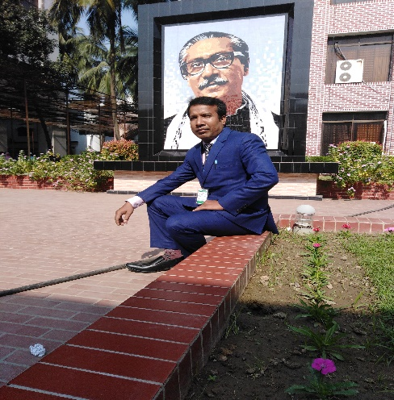
শিক্ষক পরিচিতি
পাঠ পরিচিতি
বিষয় – তথ্য ও যোগাযোগ প্রযুক্তি
শ্রেণী – দ্বাদশ
অধ্যায় – পঞ্চম সময় – ৫০ মিনিট
মোঃ ইকবাল হোসাইন রাজা
প্রভাষক- আইসিটি
মহাজনপুর কলেজ
মুজিবনগর,মেহেরপুর।
E-mail:raza.maa@gmail.cpom
1

Slide 2

১7। ১, ২, ৩,-------, ১০০ সংখ্যাটি প্রিন্ট করার (Algorithm, Flowchart, Programming C) লেখ। (Use while loop statement)
Programming C: Flowchart:
#include<stdio.h>
int main()
{int i, n=100;
printf(“Enter Values:”);
scanf(“%d”,&n);
i=1;
while(i<=n) false
{ true
printf(“Sires=%d\n”,i);
i= i+1;
}}
Algorithm:
Step-1: start.
Step-2: input n.
Step-3: i=1.
Step-4: while(i<=n)
Step-5: i= i+1
i. goto step-4
Step-6: print i.
Step-7: End.
start
Input n
i=1
i<=n
Print i
i= i+1
End

Slide 3
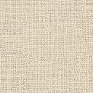
১8। ১, ২, ৩,---, ১০০ সংখ্যাটি প্রিন্ট করার (Algorithm, Flowchart, Programming C) লেখ। (Use do-while loop statement)
Programming C: Flowchart:
#include<stdio.h>
int main()
{int i, n=100;
printf(“Enter Values:”);
scanf(“%d”,&n);
i=1;
do
{ true false
printf(“Sires=%d\n”,i);
i= i+1;}
while(i<=n);
}
Algorithm:
Step-1: start.
Step-2: input n.
Step-3: i=1.
Step-4: i= i+1
Step-5: while(i<=n)
i. goto step-4
Step-6: print i.
Step-7: End.
start
Input n
i=1
i= i+1
i<=n
Print i
End

Slide 4
১9। ১, ২, ৩,---, ১০০ সংখ্যাটি প্রিন্ট করার (Algorithm, Flowchart, Programming C) লেখ। (Use goto loop statement)
Programming C: Flowchart:
#include<stdio.h>
int main()
{int i, n=100;
printf(“Enter Values:”);
scanf(“%d”,&n);
i=1;
level:
{ true false
printf(“Sires=%d\n”,i);
i= i+1;}
if(i<=n);
goto level;}
Algorithm:
Step-1: start.
Step-2: input n.
Step-3: i=1.
Step-4: i= i+1
Step-5: if(i<=n)
i. goto step-4
Step-6: print i.
Step-7: End.
start
Input n
i=1
Level:
i= i+1
i<=n
Print i
End

Slide 5




ধ
ন্য
বা
দ

